Slide 1
《计算机网络与通信》课程 实验三：Socket编程
2019年秋季学期

Slide 2
实验介绍
实验目的
掌握TCP和UDP协议主要特点和工作原理
理解socket的基本概念和工作原理
编程实现socket网络通信（C++ & Python）
实验环境
CentOS 6.2 + GCC 4.4.6（其他Linux发行版也可用）
Win7+Python3.7
实验任务
任务1：字符串转换-网络服务（迭代）（C++ ）
任务2：字符串转换-网络服务（并发）（ C++）
任务3：基于UDP socket的聊天室 （Python）

Slide 3
演示：echo服务
echo服务（ Linux自带）
在7号端口上监听，同时提供TCP和UDP服务
打开终端，输入chkconfig查看echo服务是否启动，
如未启动，输入chkconfig echo-stream on开启
输入netstat -antA inet|grep :7，确认echo服务处于监听状态
输入telnet 127.0.0.1 7连接本机服务（也建议连接邻桌的电脑）
输入任意文本，观察响应……
输入Ctrl-]结束echo服务，输入close退出telnet
echo服务复现（简化）
编译和运行server_example .c和client_example.c，观察实现的功能
Notes:
IP+port

Slide 4
运输层协议
运输层为应用层提供两种服务
TCP协议：面向连接，可靠
UDP协议：无连接，不可靠
使用<IP地址，端口号>标识应用程序的服务接入点
运输层提供端到端的通信能力
为通信双方提供一条逻辑通信管道——socket编程对象
使用[协议] + [双方<IP地址，端口号>]来标识管道

Slide 5
什么是socket
socket是个多义词
通信双方的逻辑通信管道
围绕这种管道设计的一套应用编程接口（API）——在应用层和运输层之间，包含一系列相关函数和数据结构
用于标识管道的数据结构——通常以该结构的描述符/句柄形式出现
*nix系统中用于创建管道的函数——socket()

Slide 6
常见socket的类型
按协议类型划分：
流式socket（SOCK_STREAM）：基于TCP协议。
面向连接，可靠
数据报socket（SOCK_DGRAM）：基于UDP协议。
无连接，不可靠
原始socket（SOCK_RAW）：基于IP协议。
无连接，不可靠，用于直接访问IP层协议
按I/O性能划分：
阻塞式socket：函数调用将阻塞至有结果返回
非阻塞式socket：函数调用立即返回，结果以消息/事件或异步回调方式告知应用程序

Slide 7
网络通信模型
网络通信最常见的模型，是客户机/服务器（Client/Server)模型，简称C/S模型
发起通信请求的一方称为客户机，接受并处理通信请求的一方称为服务器
客户机
请求
客户机
响应
服务器
客户机

Slide 8
服务器类型
迭代服务器（iterative server）
同一时刻只能服务一个客户机。在此过程中，下一个客户机处于等待状态
消耗资源少，效率低，适用于处理耗时较短的服务
实现简单：单进程循环
并发服务器（concurrent server）
同一时刻可以服务多个客户机
消耗资源多，效率高，适用于对服务响应时间要求较高的场合
实现复杂：多进程/线程、轮询选择、消息通知、事件响应、I/O复用、异步I/O……

Slide 9
流式socket的C/S通信模型
服务器
客户机
创建
socket()
创建
socket()
绑定
bind()
连接
connect()
绑定
bind()
TCP连接管理三阶段
监听
listen()
连接建立
接受
accept()
发送/接收
send()/recv()
数据传送
发送/接收
send()/recv()
关闭
close()
连接释放
关闭
close()

Slide 10
常用数据结构——TCP/IP地址
TCP/IP地址结构
struct sockaddr_in {
unsigned short int sin_family; /* 协议族 */
unsigned short int sin_port; /* 端口号 */
struct in_addr {
unsigned long int s_addr;
} sin_addr; /* IP地址 */
unsigned char sin_zero[8]; /* 零填充 */
};
长度：2 + 2 + 4 + 8 = 16个字节
协议族：AF_INET
IP地址：INADDR_ANY表示本机所有IP地址
用途：设置用于通信的<IP地址，端口号>

Slide 11
常用数据结构——通用地址
通用地址结构
struct sockaddr {
unsigned short int sa_family; /* 协议族 */
unsigned char sa_data[14]; /* 地址数据 */
};
长度：2 + 14 = 16个字节
协议族：常见协议族有TCP/IP协议族（AF_INET）、TCP/IPv6协议族（AF_INET6）、AF_UNIX、AF_IPX、AF_APPLETALK、AF_BLUETOOTH……
用途：向函数传递参数，使函数支持多种协议

Slide 12
常用函数——创建socket
定义：
#include <sys/types.h>
#include <sys/socket.h>
int socket(int family, int type, int protocol);
参数：
family：协议族。实验用AF_INET
type：socket类型。常见有SOCK_STREAM、SOCK_DGRAM、SOCK_RAW等
protocol：具体协议。0表示默认协议
返回值：
成功：返回一个描述符（正整数），标识所创建的socket
失败：返回-1，并在全局变量errno中记录错误类型

Slide 13
常用函数——绑定地址
定义：
#include <sys/types.h>
#include <sys/socket.h>
int bind(int sockfd, const struct sockaddr *addr, int addrlen);
参数：
sockfd：要绑定的socket的描述符
addr：要绑定的地址。此处为指向通用地址结构的指针，使用时，要进行强制类型转换
addrlen：地址结构大小。可使用sizeof自动计算
返回值：
成功：返回0
失败：返回-1，并在全局变量errno中记录错误类型

Slide 14
常用函数——服务器启动监听
定义：
#include <sys/types.h>
#include <sys/socket.h>
int listen(int sockfd, int backlog);
参数：
sockfd：要监听的socket的描述符
backlog：该socket上完成队列的最大长度。完成队列是指已完成三次握手(established)，但尚未被服务器接受（accept）的客户机
返回值：
成功：返回0
失败：返回-1，并在全局变量errno中记录错误类型

Slide 15
常用函数——服务器接受连接
定义：
#include <sys/types.h>
#include <sys/socket.h>
int accept(int sockfd, struct sockaddr *addr, int *addrlen);
参数：
sockfd：用于接受连接的socket的描述符
addr：客户机地址。此处为指向通用地址结构的指针，使用时，要进行强制类型转换。如果不关心客户机地址，可以设为NULL
addrlen：客户机地址结构大小。如果不关心，可以和addr一起设为NULL
返回值：
成功：返回一个新建的socket，用于数据传输
失败：返回-1，并在全局变量errno中记录错误类型
说明：
传入的sockfd专用于监听并接受连接，服务器使用返回的新建socket和客户机传输数据

Slide 16
常用函数——客户端发起连接
定义：
#include <sys/types.h>
#include <sys/socket.h>
int connect(int sockfd, const struct sockaddr *addr, int addrlen);
参数：
sockfd：用于发起连接的socket的描述符
addr：服务器地址。此处为指向通用地址结构的指针，使用时，要进行强制类型转换
addrlen：服务器地址结构大小。可使用sizeof自动计算
返回值：
成功：返回0
失败：返回-1，并在全局变量errno中记录错误类型
说明：
客户端connect之前如果未bind，将使用本机地址和随机端口号自动绑定。不建议绑定固定端口号

Slide 17
常用函数——发送数据
定义：
#include <sys/types.h>
#include <sys/socket.h>
int send(int sockfd, const void *buf, int len, int flags);
参数：
sockfd：用于发送数据的socket的描述符
buf：指向数据的指针
len：发送数据大小
flags：额外选项。本次实验设为0
返回值：
成功：返回发送的数据大小
失败：返回-1，并在全局变量errno中记录错误类型
说明：
send不将数据直接送到网络上，而是写入发送缓冲区，再由系统发送到网络。如果缓冲区空间不足，发送部分数据，返回值<len；如果缓冲区满，程序将阻塞

Slide 18
常用函数——接收数据
定义：
#include <sys/types.h>
#include <sys/socket.h>
int recv(int sockfd, void *buf, int len, int flags);
参数：
sockfd：用于接收数据的socket的描述符
buf：指向数据的指针
len：接收数据大小
flags：额外选项。本次实验设为0
返回值：
成功：返回接收的数据大小
失败：如果对方已关闭连接，返回0；其他错误返回-1，并在全局变量errno中记录错误类型
说明：
recv从接收缓冲区读取指定大小数据。如果缓冲区数据不足，接受部分数据，返回值<len；如果缓冲区无数据可读，程序将阻塞

Slide 19
常用函数——关闭连接
定义：
#include <unistd.h>
int close(int sockfd);
参数：
sockfd：要关闭的socket的描述符
返回值：
成功：返回0
失败：返回-1，并在全局变量errno中记录错误类型
说明：
如果有多个进程同时访问该socket，close只关闭本进程对该socket的访问，不影响其他进程，当所有进程都close后，该socket才被彻底清除

Slide 20
常用函数——错误代码及处理
定义：
#include <stdio.h>
#include <string.h>
#include <error.h>
void perror(const char *s);
char *strerror(int errnum);
说明：
函数调用失败时，将返回-1，同时在系统变量errno中保存错误代码。通过perror()和strerror()，可获得错误代码对应的错误信息。perror直接显示具体错误信息，strerror则将错误代码转换为错误信息字串。
例如：
在判断bind()返回-1后执行代码：
perror(“bind failed”）;
将显示：
bind failed：xxxxxxxxxxxxxxxxxxxxxxxxxxxxx
等价于：
printf(“bind failed：%s\n”, strerror(errno));

Slide 21
常用函数——字节顺序转换
定义：
#include <arpa/inet.h>
unsigned long int htonl(unsigned long int integer);
unsigned short int htons(unsigned short int integer);
unsigned long int ntohl(unsigned long int integer);
unsigned short int ntohs(unsigned short int integer);
参数：
integer：要转换的整型数据
返回值：
转换后的整型数据
说明：
主机对于多字节的整型数据的表示称为主机字节顺序（HBO）（LSB）little，
网络通信使用的表示法称为网络字节顺序（NBO）。(MSB)most
HBO有两种，little-endian和big-endian，NBO只有一种，big-endian。为了让通信双方能正常使用各自的HBO，对于整型数据，发送方调用htonx，接收方调用ntohx。
单字节数据和非整型数据不受影响。

Slide 22
关于Little-Endian和Big-Endian
Little-Endian小字节序，就是低位字节排放在内存的低地址端、
高位字节排放在内存的高地址端。
Big-Endian大字节序，就是高位字节排放在内存的低地址端、
低位字节排放在内存的高地址端。
比如 int a = 0x05060708，在Little-Endian的情况下存放为：
int a = 0x05060708，在Big-Endian的情况下存放为：
主机字节序和CPU有关：Intel的x86系列采用Little-Endian，
其他如PowerPC 、SPARC和Motorola处理器则采用Big-Endian
网络字节序：TCP/IP各层协议将字节序定义为Big-Endian
字节号 | 0 | 1 | 2 | 3
数 据 | 08 | 07 | 06 | 05
字节号 | 0 | 1 | 2 | 3
数 据 | 05 | 06 | 07 | 08

Slide 23
常用函数——地址的数/串转换
定义：
#include <arpa/inet.h>
inet_addr(const char *str );
参数：
字符串，一个点分十进制的IP地址，如： inet_addr("127.0.0.1")
返回值：
如果正确执行将返回一个无符号长整数型数；如果传入的字符串不是一个合法的IP地址，将返回INADDR_NONE。
说明：
inet_addr()作用是将一个IP字符串转化为一个网络字节序的整数值，用于sockaddr_in.sin_addr.s_addr

Slide 24
常用函数——地址的数/串转换
定义：
#include <sys/socket.h>
#include <netinet/in.h>
#include <arpa/inet.h>
int inet_aton(const char *str, struct in_addr *num);
//将前面字符串转换后写入后面的地址结构体
char *inet_ntoa(struct in_addr num); //将传入的地址结构体转换成字符串
参数：
str：IP地址字符串形式。如“172.16.13.161”
num：IP地址的整数形式。如“172.16.13.161”，其4字节整数为0xAC100DA1
返回值：
inet_aton：成功返回非0值，失败返回0
inet_ntoa：返回转换后的字符串形式
说明：
调用这两个函数时，也要做相应的HBO和NBO的字节顺序转换。
inet_ntoa的结果保存在静态缓冲区中，再次调用将覆盖上次的结果

Slide 25
常用函数——字符串转换成整数
定义：
#include <stdlib.h>
int atoi(const char *str );
参数：
str：要进行转换的字符串
返回值：
每个函数返回 int 值，此值由将输入字符作为数字解析而生成。
如果该输入无法转换为该类型的值，则atoi的返回值为 0。
说明：
使用该函数时要注意atoi返回的是int类型，注意输入str的范围不要超出int类型的范围。

Slide 26
任务1：实现字符串逆序回送 客户机发送一个字符串，服务器逆序处理后返回客户机
1.1 客户端：读懂客户机范例代码client_example.c，并按照以下步骤修改，完善该程序
① 为所有socket函数调用添加错误处理代码；
② 范例中服务器地址和端口是固定值，请你将它们改成
允许用户以参数形式从命令行输入；
③ 范例中客户机发送的是固定文本”Hello Network!”，
请改成允许用户输入字符串，按回车发送，获取服务器
响应并显示；
④ 继续修改，实现③的循环：“接受用户输入—>按回车
发送—>获取服务器响应并显示”，输入“bye”或按键 “ESC”退出

Slide 27
任务1：实现字符串逆序回送（迭代式） 客户机发送一个字符串，服务器逆序处理后回送给客户机
1.2 服务器端：根据服务器范例代码server_example.c，按照以下步骤修改，并使用1.1中的客户机进行测试
① 为所有socket函数调用添加错误处理代码；
② 范例中服务器端口是固定值，请你将它们改成允许用户
以参数形式从命令行输入；
③ 范例中服务器只处理一条文本，请改成循环处理客户机
发来的字符串逆序回送，收到“bye”或按键“ESC”退出；
④ 继续修改，使服务器能够迭代处理客户机：一个客户机
响应结束后，继续接受下一个客户机，如此无限循环；
（提示，按Ctrl-C可以终止服务器程序）

Slide 28
任务1：实验报告要求
①给出客户机和服务器的源代码（要有充分的注释），
并附上客户机和服务器运行时的截图
②设置服务器listen()的backlog为0或1，让多个客户机同时连接
服务器，使用netstat命令观察服务器socket状态，对照TCP有限
状态机图，说明这些状态的由来。
netstat –an|grep 服务器端口号
③分析说明为什么客户机不建议bind固定端口？
（终端中，先运行命令：sysctl net.ipv4.tcp_timestamps=0 ）
提示：让客户机bind固定端口，然后分以下两种情况讨论，并使用netstat配合分析
运行客户机连接服务器，由客户机主动close，再次运行客户机，观察结果
运行客户机连接服务器，由服务器主动close，再次运行客户机，观察结果
④IP地址和端口并没有作为数据传入send()/recv()，为什么也要
进行字节顺序转换？不转换会有什么后果？

Slide 29
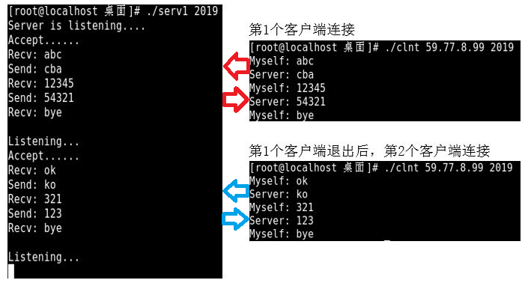
任务1效果图

Slide 30
任务2：字符串转换-网络服务（并发）
程序要求：
在任务1的基础上修改服务器代码，以创建子进程的并发方式提供服务
实验报告要求：
①给出客户机和服务器的源代码，并附上客户机和服务器
运行时的截图，要求至少2个并发客户机
②服务器accept之后会返回一个用于传输数据的socket，
调用fork()会使父子进程同时拥有此socket描述符，
父进程分支中是否需要关闭该socket？请分析原因。
（分别运行关和不关的代码，netstat观察运行状态）

Slide 31
如何实现并发式服务？
创建多进程实现并发服务——fork()
返回值：
成功：父进程返回子进程的进程号（pid），子进程返回0
失败：返回-1
说明：
fork创建的子进程与父进程共享代码正文，可以通过判断pid来区分
示例：
pid = fork();
if (pid == -1)
{ return 1;}
else if (pid == 0)
{ /* 子进程执行功能 */}
else
{ /* 父进程执行功能 */}
提示：
#include <signal.h>
在创建子进程前加入signal(SIGCHLD,SIG_IGN)可以清除僵尸进程

Slide 32
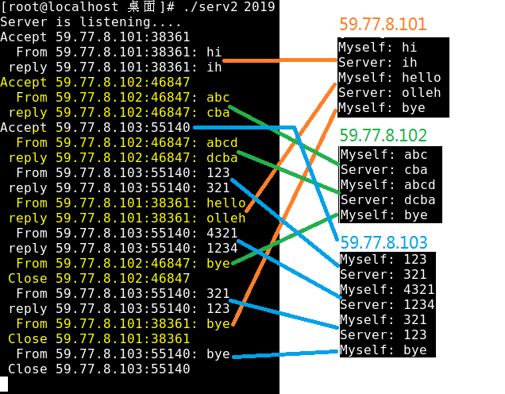
并发服务器的效果图
多个客户端可同时连接、交替对话

Slide 33
任务3：基于UDP socket的聊天室 （Python）
实验准备
环境：python3.6+
参考资料：python socket编程 python文件读写
实验目标：基于udp socket的多人实时聊天室
实验要求
已知聊天室服务的IP和端口，用户可以随时加入聊天室
服务端在用户进入/聊天室时应显示系统消息
新用户需输入一个昵称，且不能与现存用户同名
用户以规定字符串（如“exit” ）退出聊天室
支持异常捕捉
Notes:
实验准备，包括环境和工具的准备，已经相关的参考资料链接。

Slide 34
常用函数——创建socket
在python中，我们用 socket（）函数来创建套接字
方法：
socket.socket([family[, type[, proto]]])
参数：
family：套接字家族可以使AF_UNIX或者AF_INET
type：根据是面向连接的还是非连接分为SOCK_STREAM或SOCK_DGRAM
proto:一般不填
实例：
# 创建一个TCP socket
s=socket.socket(socket.AF_INET,socket.SOCK_STREAM)
# 创建一个UDP socket
s=socket.socket(socket.AF_INET,socket.SOCK_DGRAM)

Slide 35
常用函数——绑定地址
服务器需要绑定一个监听的地址和端口
方法：
bind((host,port))
参数：
host: ip地址
port: 端口号
实例：
#创建socket
s=socket.socket(socket.AF_INET,socket.SOCK_DGRAM)
#监听端口
s.bind((‘192.168.1.112’,9999)) #注意输入的是一个元组，标红为服务器ip，后面为端口号（应支持动态输入）

Slide 36
常用函数——服务器接收数据
在绑定好端口后，在创建socket时指定了类型是UDP，所以不需要调用监听的方法，而是直接接收客户端发来的消息
方法：
recvfrom(bufsize)
参数：
bufsize:要接收的最大数据量
返回值：
成功：(data,address) data是包含接收数据的字符串，address是发送数据的套接字地址
失败： 抛出异常
实例：
print('Bind UDP on 9999...')
while True:
# 接收数据:
data, addr = s.recvfrom(1024)

Slide 37
常用函数——服务器发送数据
在接收到客户端发来的请求后，服务器发送响应给客户端
方法：
sendto(data,addr)
参数：
data: 要发送的数据
addr：形式为（ipaddr，port）的元组
返回值：
成功：发送的字节数
失败：抛出异常
实例：
while True:
data, addr = s.recvfrom(1024)
print('Received from %s:%s.' % addr)
#发送数据
s.sendto(b'Hello, %s!' % data, addr)

Slide 38
常用函数——客户端发送数据
使用UDP协议时，不需要建立连接，知道对方的ip地址和端口号就可以直接发送数据包
方法：
sendto(data,addr)
参数：
data: 要发送的数据
addr：形式为（ipaddr，port）的元组
返回值：
成功：发送的字节数
失败：抛出异常
实例：
for data in [b'Michael', b'Tracy', b'Sarah']: #网络中是字节传输
#发送数据
s.sendto(data, ('192.168.1.112', 9999))

Slide 39
常用函数——客户端接收数据
客户端接收服务器给出的响应：
方法：
recv(bufsize)
参数：
bufsize:要接收的最大数据量
返回值：
成功：返回字符串数据
失败：抛出异常
实例：
for data in [b'Michael', b'Tracy', b'Sarah']:
s.sendto(data, ('192.168.1.112', 9999))
#接收数据
print(s.recv(1024).decode('utf-8')) #解码

Slide 40
常用函数——关闭连接
关闭套接字
方法：
close()
实例：
for data in [b'Michael', b'Tracy', b'Sarah']:
s.sendto(data, ('192.168.1.112', 9999))
print(s.recv(1024).decode('utf-8'))
#关闭套接字
s.close()

Slide 41
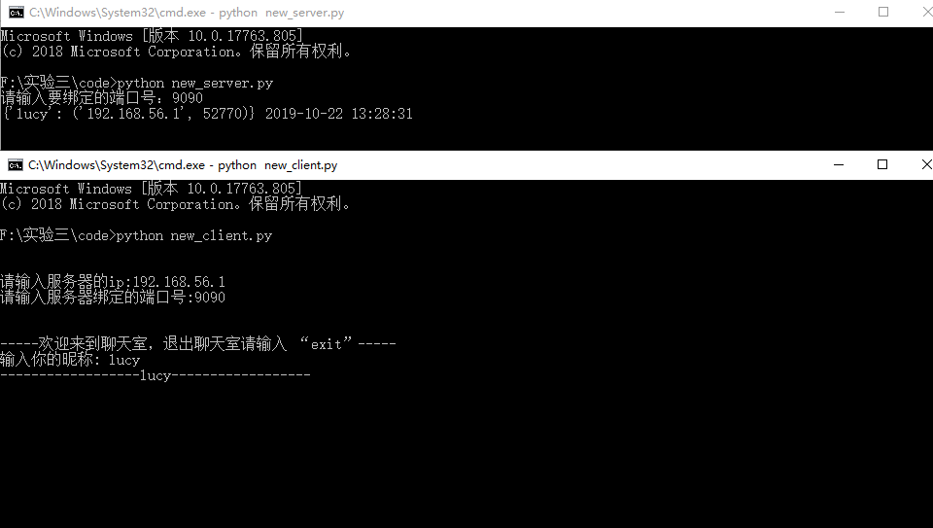
聊天室示例
启动服务器以及本地一个客户端

Slide 42
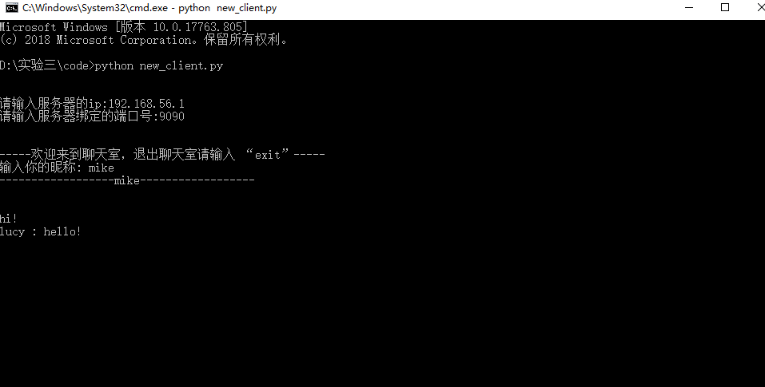
聊天室示例
另一台机子上进行客户端登录

Slide 43
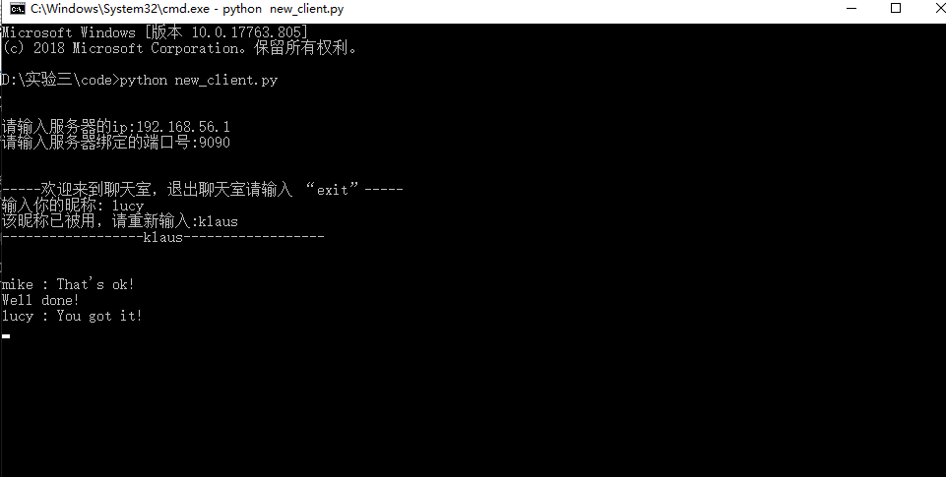
聊天室示例
用户名重复

Slide 44
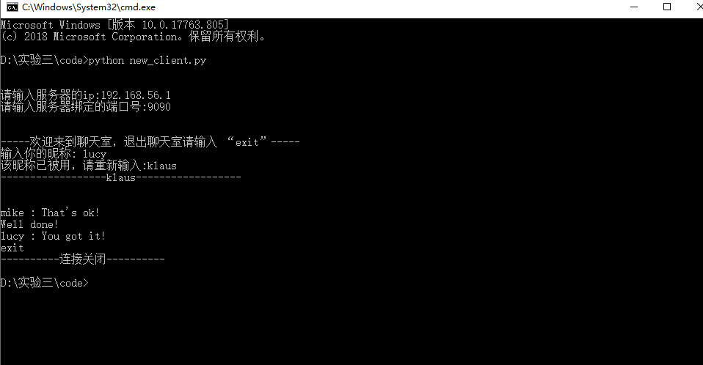
聊天室示例
用户退出

Slide 45
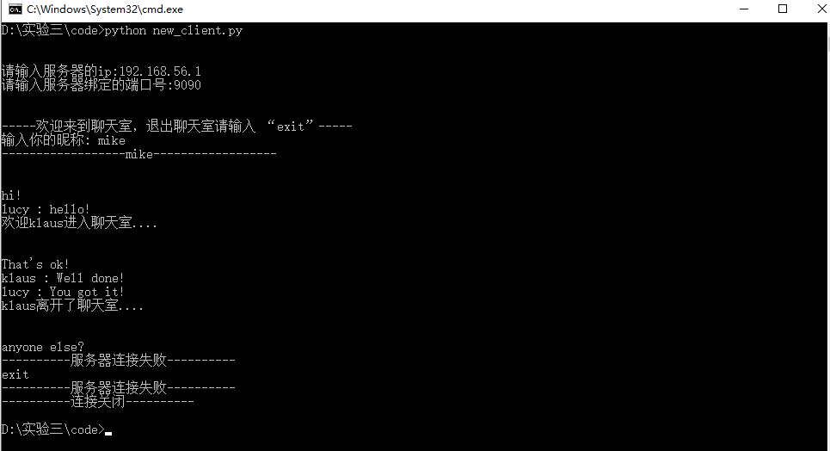
聊天室示例
捕捉的异常（服务器突然关闭）

